Slide 1
2 化学反应速率与化学平衡

Slide 2
第一节 化学反应的速率

Slide 3
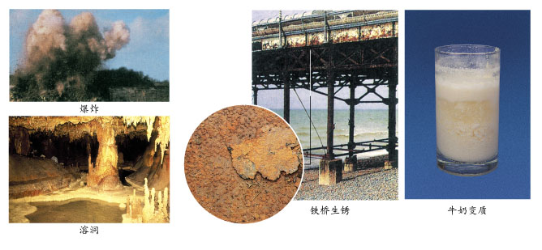
快慢差别很大的化学变化

Slide 4
化学反应速率
概念：化学反应速率用来衡量化学反应进行的快慢程度。
表示方法：化学反应速率通常用单位时间内反应物浓度的减少或生成物浓度的增加来表示。（通常用符号v表示）
计算公式： v = ——— = ———
单位： mol/(L·min)或mol/(L·s)
△c
△n/V
△ t
△ t

Slide 5
【例题1】在2L的密闭容器中，加入1molN₂和3molH₂，发生 N₂+3H₂ = 2NH₃ ，在2s末时，测得容器中含有0.4mol的NH₃，求该反应的化学反应速率。
三步法
起始浓度(mol/L)
0.5
1.5
0
变化浓度(mol/L)
0.1
0.3
0.2
2s末浓度(mol/L)
0.4
1.2
0.2
交流讨论
问题一、V（N₂）、 V（H₂ ）与 V（NH₃）的数值是否相同？
问题二、是否表示此反应的同一种速率？数值上有何规律？
问题三、由上述计算题的结果，你会得出什么结论？

Slide 6
同一反应的反应速率用不同的物质表示，其数值可以可能不同，但所表示的意义是相同的。所以应注明是由哪种物质表示的。
同一反应中，各物质的速率之比等于他们在化学方程式中的化学计量数之比。
如在N₂ + 3H₂ = 2NH₃ 中， v(N₂):v(H₂):v(NH₃)=1:3:2

Slide 7
特别注意
1.上述化学反应速率是平均速率，而不是瞬时速率。
2.无论浓度的变化是增加还是减少，一般都取正值，
所以化学反应速率一般为正值。
3.由于在反应中固体和纯液体的浓度是恒定不变的，
因此对于有纯液体或固体参加的反应一般不用
纯液体或固体来表示化学反应速率。

Slide 8
4、一个化学反应涉及反应物生成物多种物质时，表示化学反应速率时，必须指明是用反应体系中的哪种物质做标准。
5、在同一个反应中，各物质的反应速率之比等于方程式中的系数比。

Slide 9
【例题2】：反应：3A(g)+B(g)===2C(g)＋2D(g)，在不同条件下，用不同物质表示其反应速率，分别为： ①v(A)＝0.6 mol/(L·min)； ②v(B)＝0.45 mol/(L·min)； ③v(C)＝0.015 mol/(L·min)； ④v(D)＝0.45 mol/(L·min)。 则此反应在不同条件下进行最快的是( ) A.②③ B.①③ C.②④ D.②

Slide 10
解题过程
解析 法一：
在化学反应速率单位相同的前提下，化学反应速率之比等于化学反应方程式中的化学计量数之比v(A)∶v(B)∶v(C)∶v(D)＝3∶1∶2∶2，则用A表示的化学反应速率分别为：
①v(A)＝0.6 mol/(L·min)；
②v(A)＝3 v(B)＝1.35 mol/(L·min)；
③v(A)＝1.5v(C)＝0.022 5 mol/(L·min)；
④v(A)＝1.5v(D)＝0.675 mol/(L·min)。
则该反应在不同的条件下进行最快的是②。

Slide 11
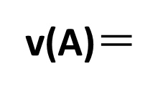

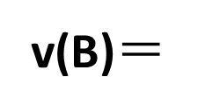

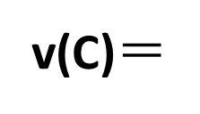

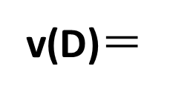
法二：
在化学反应速率单位相同的前提下，化学反应速率的数值除以相应的化学计量数，数值越大，表示反应速率越快
［0.6 mol/(L·min)］=0.2 mol/(L·min)；
［0.45 mol/(L·min) ］=0.45 mol/(L·min)；
［0.015 mol/(L·min) ］=0.0075 mol/(L·min)；
［0.45 mol/(L·min) ］=0.225mol/(L·min)。
答案 D 且②＞④＞①＞③

Slide 12
练习：
在一定条件下：N₂O₄ 2NO₂在20秒内N₂O₄的浓度由0.1mol/L降到0.06mol/L，则v(N₂O₄)[单位：mol/(L·s)]为( ) A、0.1 B、0.002 C、0.06 D、0.04
与v(NO₂)=0.003 mol/(L·s)比较，哪一个表示的反应速率更快？
B

Slide 13

二、化学反应速率的实验测定
不同浓度的稀硫酸与锌反应的实验，你准备如何比较反应速率的快慢？

Slide 14
实验现象 判断反应的快慢
定性描述
①观察产生气泡的快、慢；
②观察试管中剩余锌粒的质量的多、少；
③用手触摸试管，感受试管外壁温度的高、低

Slide 15
定量描述
实验测量判断反应的快慢
定量描述
实验测量判断反应的快慢
实验测量判断反应的快慢
定量描述
①测定气体的体积或体系的压强
②测定物质的物质的量的变化
③测定物质或离子的浓度变化
④测定体系的温度或测定反应的热量变化

Slide 16
二、化学反应速率的实验测定
测定方法有∶
１、直接观察某些性质（如释放出气体的体积和体系压强）；
２、科学仪器测定（如颜色的深浅、光的吸收和发射、导电能力等）；
３、溶液中，常利用颜色深浅和显色物质浓度间的正比关系来跟踪反应的过程和测量反应速率。

Slide 17
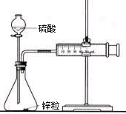
二、化学反应速率的实验测定
如图装置，在锥形瓶内各盛有2g锌粒（颗粒大小基本相同），然后通过分液漏斗分别加入40mL 1mol/L和40mL 4mL/L的硫酸，比较二者收集10mLH₂所用的时间。

Slide 18
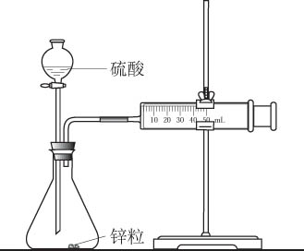
思考交流
1、如何检查该装置的气密性?
2、如果没有注射器，用什么
来代替？

Slide 19
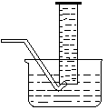
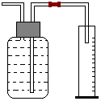


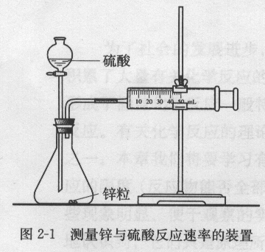
测量氢气体积方法有哪些?

Slide 20
测量化学反应速率的常见方法
1、量气法
2、比色法
3、电导法
4、激光技术法

